Slide 1


Modèles et base de données- Cours III
Apprendre la programmation web avec Python & Django - Solvay 2019
Blocus Assistance
info@blocusassistance.be
www.blocusassistance.be

Slide 2
Tables des matières
Le plan du cours
Dessiner la base de données relationnelles
Créer des modèles sous Django
Gérer les objets dans l’admin (superuser)
Requêtes à la base de données
Passer des paramètres à un template
Exercices

Slide 3
1. Le plan du cours
L’ensemble des aspects « théoriques » nécessaires à la réalisation d’un site web
Cours I : Rappel Python
Cours II : Configuration d’un projet + HTML & CSS
Cours III : Modèles & Bases de données
Cours IV : Les formulaires avec Django
Mise en place de 2 projets concrets (Blablacar & Airbnb)
Cours V : Blablacar (live code)
Cours VI : Airbnb (par les étudiants)

Slide 4
2. Dessiner la base de données relationnelles

Slide 5
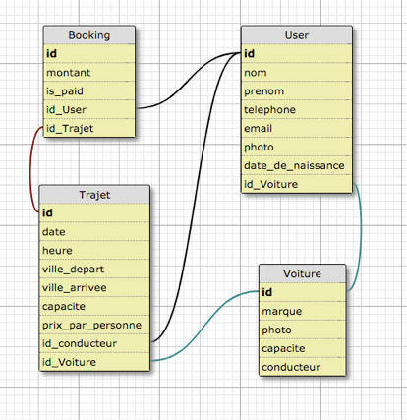
a) Faire le plan de la DB (sur papier)
Dessiner la base de données relationnelles sur papier :
Identifier tous les objets
Pour chaque objet, identifier ses champs (=propriétés)
Etablir les relation entre les différents objets

Slide 6
b) Application : Airbnb (1)
Un utilisateur peut être un voyageur et/ou un propriétaire.
Un propriétaire peut avoir 0 à plusieurs appartements
Un voyageur peut effectuer 0 à plusieurs réservations
Un voyageur peut effectuer des rating après ses réservations
Un propriétaire peut proposer des options pour chaque annonce (ménage, petit-déjeuner au lit,…)
La base
Bonus

Slide 7
b) Application : Airbnb (2)
Utilisateur
Appartement
Username
Mot De Passe
Prenom
Sexe
Capacité
Adresse
Description
Tarif
Propriétaire
Adresse
Réservation
Rating
Appartement
Voyageur
Is_paid
Date de début
Date de fin
Auteur
Réservation
Date
Note (/5)
Commentaire

Slide 8
3. Créer des modèles sous Django (models.py)

Slide 9
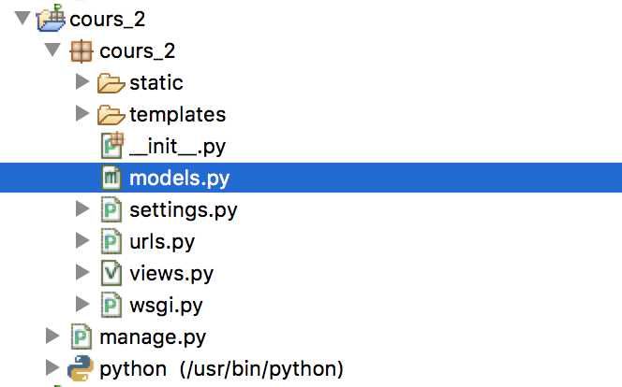
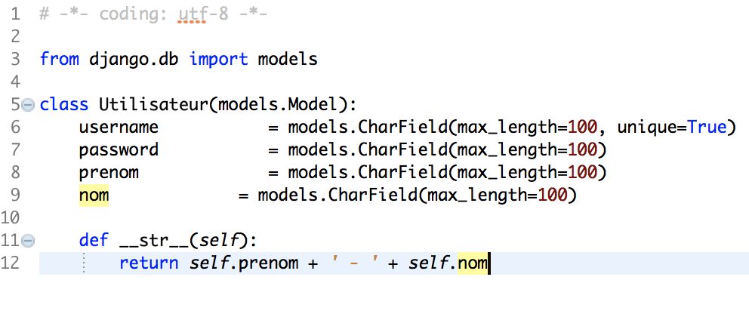
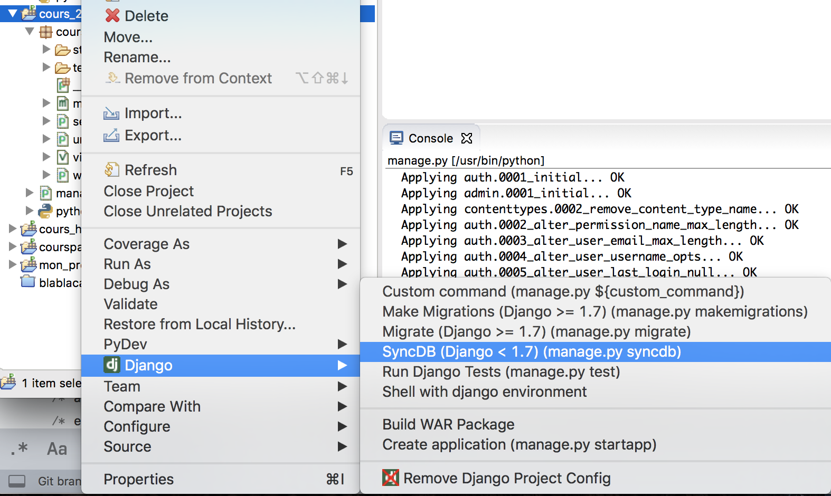
a) Créer notre 1er objet
1.
Créer le fichier models.py
Créer notre premier modèle
Syncdb
2.
3.
Notes:
# -*- coding: utf-8 -*-
from django.db import models
class Utilisateur(models.Model):
username = models.CharField(max_length=100, unique=True)
password = models.CharField(max_length=100)
prenom = models.CharField(max_length=100)
nom = models.CharField(max_length=100)
def __str__(self):
return self.prenom + ' - ' + self.nom

Slide 10
b) Remarques
Dès qu’on touche au fichier models.py –> Syncdb (=« appliquer les changements à notre DB »)
You have installed Django's auth system, and don't have any superusers defined. Would you like to create one now? (yes/no): no
Méthode I : syncdb via eclipse
Méthode II : via le Terminal >> python manage.py syncdb
Méthode III : via le Terminal >> python manage.py makemigrations >> python manage.py migrate

Slide 11
c) Création des autres modèles
class Utilisateur(models.Model):
username = models.CharField(max_length=100, unique=True)
password = models.CharField(max_length=100)
prenom = models.CharField(max_length=100)
nom = models.CharField(max_length=100)
def __str__(self):
return self.prenom + ' - ' + self.nom
class Appartement(models.Model):
capacite = models.PositiveSmallIntegerField(default=1)
adresse = models.CharField(max_length=100)
titre = models.CharField(max_length=100)
description = models.TextField()
tarif = models.CharField(max_length=100)
proprietaire = models.ForeignKey(Utilisateur)
def __str__(self):
return self.appartement.titre
class Reservation(models.Model):
appartement = models.ForeignKey(Appartement)
voyageur = models.ForeignKey(Utilisateur)
is_paid = models.BooleanField(default=False)
date_debut = models.DateField()
date_fin = models.DateField()
def __str__(self):
return self.appartement.titre
Doc Django pour les champs existants
Notes:
# -*- coding: utf-8 -*-
from django.db import models
class Utilisateur(models.Model):
username = models.CharField(max_length=100, unique=True)
password = models.CharField(max_length=100)
prenom = models.CharField(max_length=100)
nom = models.CharField(max_length=100)
def __str__(self):
return self.prenom + ' - ' + self.nom
class Appartement(models.Model):
capacite = models.PositiveSmallIntegerField(default=1)
adresse = models.CharField(max_length=100)
titre = models.CharField(max_length=100)
description = models.TextField()
tarif = models.CharField(max_length=100)
proprietaire = models.ForeignKey(Utilisateur)
def __str__(self):
return self.appartement.titre
class Reservation(models.Model):
appartement = models.ForeignKey(Appartement)
voyageur = models.ForeignKey(Utilisateur)
is_paid = models.BooleanField(default=False)
date_debut = models.DateField()
date_fin = models.DateField()
def __str__(self):
return self.appartement.titre

Slide 12
4. Gérer les objets dans l’admin (superuser)
Créer un Super Utilisateur
Indiquer les objets à afficher dans l’Admin
Peupler la DB via la page d’admin

Slide 13

Créer un Super Utilisateur
Via le terminal accéder au projet actuel
Pour afficher/lister les fichiers dans le dossier dans lequel on se trouve >> ls
Pour sélectionner un fichier file_name >> cd file_name
Quand on voit « manage.py » lorsqu’on tappe ls, réaliser la commande : >> python manage.py createsuperuser
Rien ne s’affiche quand vous tapez votre password. C’est normal !

Slide 14
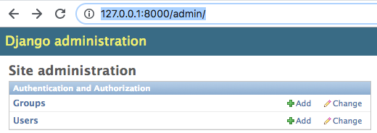
b) Indiquer les objets à afficher dans l’admin (1)
Naviguez à l’url : http://127.0.0.1:8000/admin/
Connectez-vous à l‘aide des identifiants que vous venez de créer
Objet qui sont de base dans Django (votre superuser se cache dans Users)
Mais où se cache nos objets Utilisateur, Appartement & Réservation ?

Slide 15
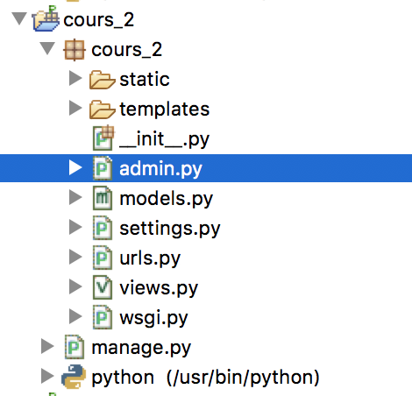
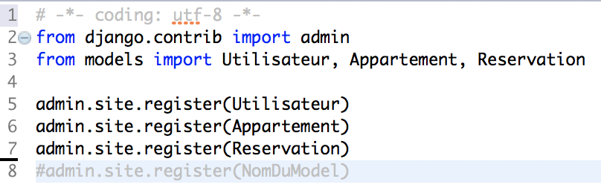
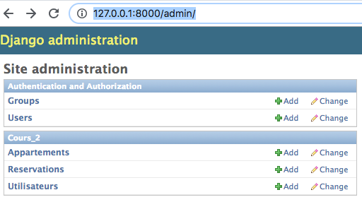
b) Indiquer les objets à afficher dans l’admin (2)
1.
→ Il faut créer un fichier admin.py
Dans ce fichier, on indique les objets à afficher sur la page http://127.0.0.1:8000/admin/
2.
3.

Slide 16
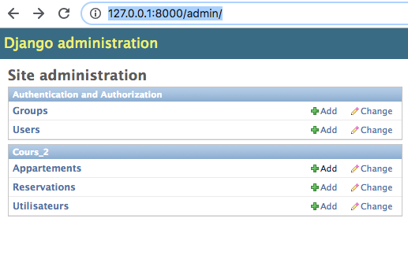
c) Peupler la DB via la page d’Admin
On joue un peu et on crée 3-4 Utilisateur, puis Appartement, puis Réservation
→ Pourquoi cet ordre ?

Slide 17
5. Requêtes à la base de données
Créer un nouvel objet
Récupérer un unique enregistrement (=GET)
Modifier et Supprimer un enregistrement
Filtrer les objets grâce à leurs champ FILTER
Relation inverse : _set.all()

Slide 18
a) Créer un nouvel objet
On va créer une nouvelle instance (=objet) de la classe Utilisateur
new_user = Utilisateur ( username=« john », password=« 123 », prenom=« John », nom=« Doe ») new_user.save()
Si on oublie .save() → objet pas ajouté à la DB

Slide 19
b) Récupérer un unique enregistrement (GET)
Syntaxe : user = Utilisateur.object.get(username= "john")
Attention : si il y a 0 ou plusieurs Utilisateur avec ce username –> error
Il faut donc utiliser get avec des champs uniques = adresse_mail, username, id,… → il faut donc vérifier lors du signup que ces champs sont uniques

Slide 20
c) Modifier et supprimer un enregistrement
Pour Mofifier un objet : 1°. Récupérer l’enregistrement 2°. Modifier la propriété qu’on veut changer 3°. Enregistrer (save) la modificaiton dans la DB Pour Supprimer un objet 1°. Récupérer l’enregistrement 2°. Le supprimer (irréversible!)
user = Utilisateur.objects.get(username="john") user.prenom = "Louis" user.save() print(user.prenom)
>> Louis user = Utilisateur.objects.get(username="john") user.delete() print(Utilisateur.objects.get(username="john")) >> DoesNotExist: Utilisateur matching query does not exist

Slide 21
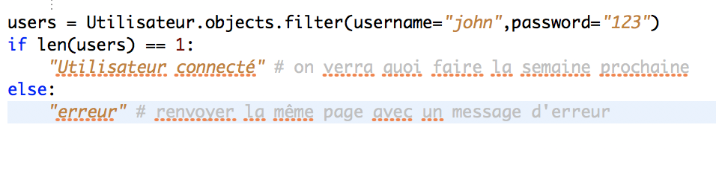
d) Filtrer les objets grâce à leurs champs
Syntaxe : user = Utilisateur.object.filter(prenom= "john")
Ça peut renvoyer 0, 1 ou plusieurs Utilisateur → pas d’erreur !
Dans quels cas ? → lors du login → lors de la recherche d’un appartement (=filtrer)
Indice pour le login
Notes:
users = Utilisateur.objects.filter(username="john",password="123")
if len(users) == 1:
"Utilisateur connecté" # on verra quoi faire la semaine prochaine
else:
"erreur" # renvoyer la même page avec un message d'erreur

Slide 22
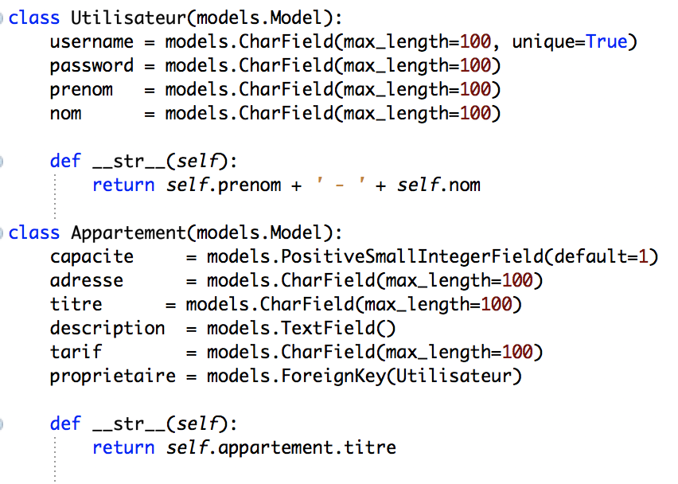
e) Relation inverse _set.all()
C’est facile d’accéder au propriétaire d’un appartement : appartement = Appartement.objects.first() proprio = appartement.proprietaire
Par contre, comment j’accède à tous les appartement d’un propriétaire ? proprietaire = Utilisateur.objects.first() appartements = proprietaire.appartement appartements = proprietaire.appartement_set.all()

Slide 23
6. Passer des paramètres à un template

Slide 24
Passer un paramètre à un template (depuis views.py au template .html)
Syntaxe : On passe un dictionnaire contenant la/les variable(s) à la fonction render : def home(request): return render(request,’home.html', {"ma_variable":"Valeur"})
Passer l’heure actuelle : import datetime def home(request): current_time = datetime.datetime.now() return render(request,’home.html', {"current_time ":current_time})
Passer un objet : def home(request): user = Utilisateur.objects.get(username="john") return render(request,’home.html', {"user ":user })
Passer un queryset d’objets : def home(request): user = Utilisateur.objects.all() return render(request,’home.html', {"user ":user })
home.html
Il est {{current_time}}
Hello {{user.prenom}} {{user.nom}}
Voici tous les utilisateurs :
<ul>
{% for user in users %}
<li>{{user.prenom}} {{user.nom}}</li>
{% endfor %}
</ul>
views.py

Slide 25
7. Exercices

Slide 26
7. Exercices
Créer une page home.html qui servira de terrain de jeu pour la suite
Dessiner la base de données relationnelle pour la situation suivante : Un Utilisateur peut être un conducteur et/ou un passager. Un conducteur possède une et une seule voiture. Il peut proposer des trajets à différentes dates et heures et depuis une ville A à une ville B. Un passager peut effectuer des réservations de trajet.
Créer les modèles correspondants dans models.py
Créer un superuser et la page admin.py pour afficher les objets créés au point précédents
Accéder à la page d’admin et créer quelques instances pour chaque classe

Slide 27
7. Exercices
Afficher la date actuel dans le template home.html (en la passant sous forme de paramètre au template)
Créer un utilisateur avec un username = « bersini » et unpassword = « hughues »
A l’aide de la méthode get accéder à cette utilisateur (depuis views.py) et passer le sous forme de paramètre à home.html
Afficher « Bonjour Hughues Bersini » dans le template
A l’aide de la méthode all(), passer tous les trajets sous forme de paramètre à home.html
Afficher chaque trajet avec la structure suivante (exemple) : → le 13/03/2019, le conducteur Hughues Bersini a effectué un trajet de Bruxelles à Gand avec les passager suivant : Jean, John, Arthur → le 14/03/2019, ….

Slide 28
Infos & inscriptions aux cours
L’ensemble des aspects « théoriques » nécessaires à la réalisation d’un site web
Cours I : Rappel Python
Cours II : Configuration d’un projet + HTML & CSS
Cours III : Modèles & Bases de données
Cours IV : Les formulaires avec Django
Mise en place de 2 projets concrets (Blablacar & Airbnb)
Cours V : Blablacar (live code)
Cours VI : Airbnb (par les étudiants)

